Slide 1
Полимеры в медицине

Slide 2
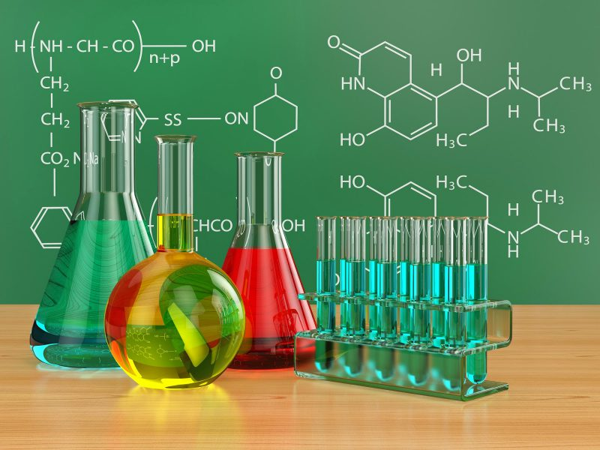
Новейшая область химии
Новейшая область химии — химия высокомолекулярных соеди­нений— дает медицине возможность подняться на еще одну ка­чественно высшую ступень. Синтетические полимеры в течение ко­роткого периода времени вторглись в мир человека, поэтому XX век принято называть «веком полимеров».
Началом применения полимерных материалов в медицине сле­дует считать 1788 г., когда А. М. Шумлянский применил каучук. Fraenkel (1895) впервые использовал искусственный полимер-целлулоид для закрытия костных дефектов после операций на черепе, что положило начало аллопластике — использованию раз­личных материалов для замены живых тканей.
Большой опыт, накопленный многими исследователями по при­менению полимеров в различных областях медицинской практики, позволяет условно разделить полимеры в зависимости от того, ка­кие требования предъявляет к ним медицина:

Slide 3
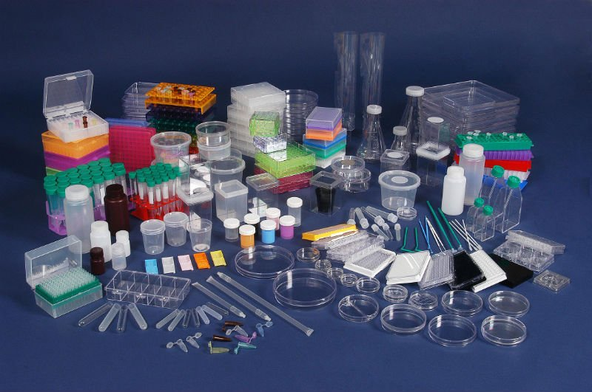
II группа. Полимерные материалы, контактирующие с тканями организма, а также с веществами, которые в него вводятся:
- тара для упаковки и хранения лекарственных средств, крови и плазмозаменителей;
- полимеры, применяемые в стоматологии (кроме пломб);
- хирургический инструментарий, шприцы;
- узлы и детали для медицинских аппаратов и приборов, в том числе — полупроницаемые мембраны.

Slide 4
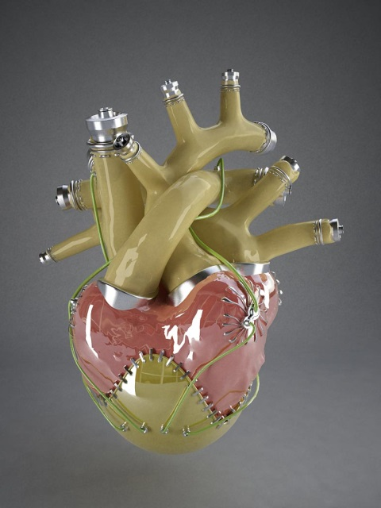
I группа. Полимерные материалы, предназначенные для вве­дения в организм:
- «внутренние» протезы, пломбы, искусственные органы;
- клеи;
- шовный и перевязочный материалы;
- плазмо - и кровезаменители, дезинтоксикаторы, интерфероногены, антидоты;
- лекарственные препараты, изготовленные на основе поли­меров (в том числе — ионитов);
- полимеры, используемые в технологии лекарственных форм (защитные пленки, капсулы и микрокапсулы, вспомогательные вещества и т. п.).

Slide 5
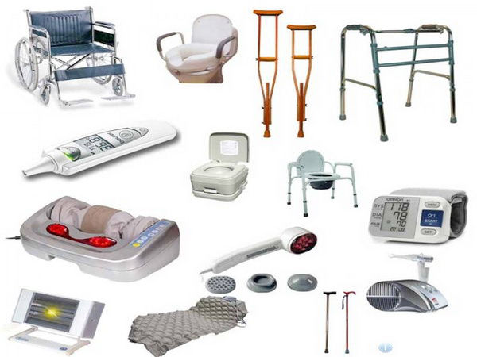
III группа. Полимерные материалы, не предназначенные для введения и не контактирующие с веществами, вводимыми в орга­низм:
- полимеры, применяемые в анатомии и гистологии;
- предметы ухода за больными;
- лабораторная посуда, штативы и т. п.;
- оборудование операционных и больниц;
- оправы и линзы для очков;
- протезно-ортопедические изделия (в том числе - обувь);
- больничные одежда, белье, постельные принадлежности.

Slide 6
Полимеры 1-й группы
Полимеры 1-й группы предназначены для имплантации в организм на различные сроки. Сюда относятся протезы кровеносных сосудов, клапаны сердца, протезы пищевода, мочевого пузыря, уретры, хрусталика глаза, протезы для замещения дефектов скелета и мягких тканей, штифты, пластинки для фиксации костей при переломах, полимерные сетчатые каркасы для соединения кишок, сухожилий, трахей.
К полимерам, применяемым для изготовления протезов внутренних ор­ганов, предъявляются жесткие требования. Главнейшие из них - длитель­ное сохранение основных физико-механических свойств в условиях посто­янного воздействия ферментативной системы живого организма; биологи­ческая инертность, обусловливающая легкую адаптацию организма к имп­лантанту, проявляющуюся в его инкапсуляции. Наиболее успешно применя­ются полиакрилаты - полимеры на основе производных акриловой и метакриловой кислот для целей аллопластики.

Slide 7
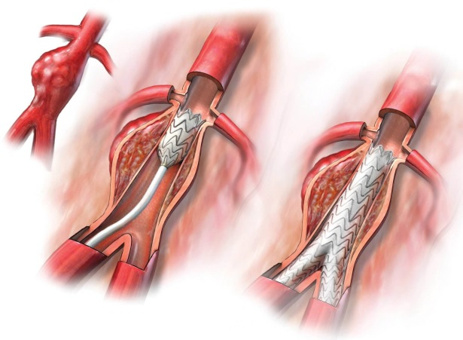
У нас в стране с 1946 г полиметилакрилат применяется в клинике Центрального института и ортопедии при артропластике тазобедренного сустава и остеосинтезе, для замещения дефектов костей черепа.
В 1952 г. М. В. Шеляховский при операциях грыж передней брюшной стенки применил перфорированные пла­стинки из фторопласта-4.
В последующие годы для этих же це­лей, а также для пластики диафрагмы использовали капроновую сетку (поликонденсат аминокапроновой кислоты)
Были получены также более совершенные сосудистые протезы из лавсана, синтезируемого методом поликонденсации терефталевой кислоты с этиленгликолем, и фторопласта- 3 и- 4

Slide 8
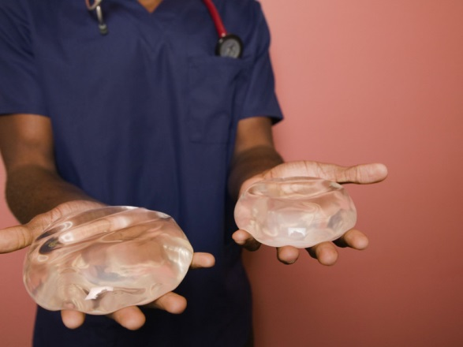
Силиконовый каучук
Важнейшим представителем класса кремнийорганических полимеров является полидиметилсилоксан (силиконовый каучук).
Одним из самых примечательных свойств силиконовых каучуков явля­ется их физиологическая инертность, они не имеют ни запаха, ни вкуса, обладают непревзойденными свойствами по проницаемости по отношению к кислороду и углекислому газу, что позволяет их использовать в качестве мембран для оксигенаторов. Интересным качеством вулканизаторов из си­ликоновых каучуков является их способность не прилипать к липким по­верхностям. Они обладают удовлетворительной совместимостью с кровью, а при модификации поверхности не вызывают свертывания крови. Силиконовые резины на основе полидиметилсилоксана не вызывают тканевых реакций, поэтому их используют как материалы для имплантации.

Slide 9
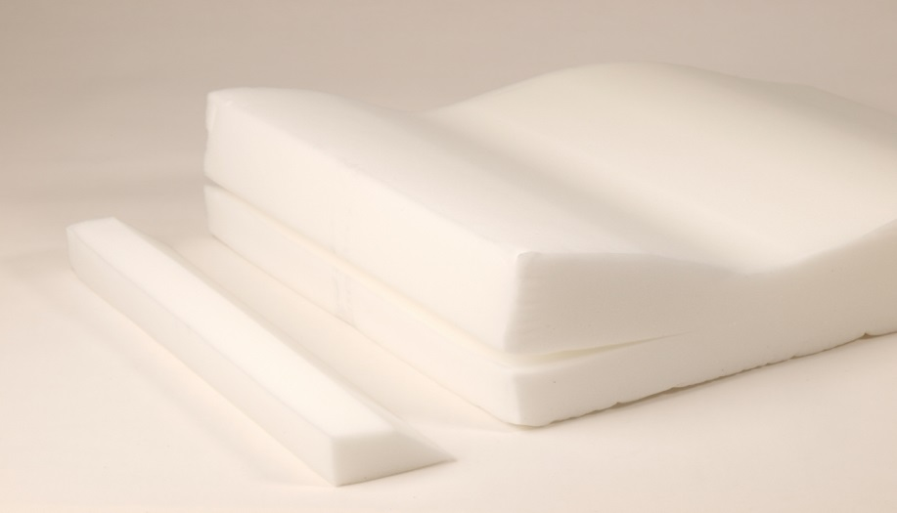
Полиуретаны
Полиуретаны — продукты синтеза полиизоцианатов с полиспир­тами.
В реакции участвует как минимум два полифункциональных мономера, один из которых имеет подвижный водород, а другой – группы, способные принять его
Полиуретаны имеют в своем составе сильно полярные уретановые группы О_С_NH_. Их свойства в значительной мере определяются расстоянием между уретановыми группами в макромолекуле.
Известно большое количество полимеров этого класса соеди­нений с самыми разнообразными свойствами. Этим полиуретаны завоевали репутацию достаточно перспективных для применения в медицине. Они легче воды, устойчивы к действию щелочей и сла­бых кислот.
Распространение получили пенополиуретаны — губчатые пла­стики. Выпускаются жесткие и эластичные пенопласты с разными по величине порами и различной механической прочностью. Они чрезвычайно легки, эластичны, структуростабильны, химически и физиологически инертны, хорошо впитывают влагу, применяются для пломбировки околопочечного пространства при урологических операциях.

Slide 10
Пломбировочные материалы на основе акриловых сополимеров.
Быстротвердеющие пластмассы па основе акриловых со­полимеров (со­полимеры – полимеры, содержащие несколько типов мономерных звеньев и получаемые путем совместной полимеризации двух или большего числа мономеров) явились одними из первых сополимерных пломбировочных материалов. Начиная с 50-х годов у нас в стране и за рубежом были выпущены различные марки этих материалов: портекс, стеллон, норакрил. Возможность затвердения этих композиций при комнатной температуре обусловлена введением в их состав окислительно-восстановительных систем, состоящих из инициаторов и активаторов.

Slide 11
Пломбировочные материалы на основе эпоксидных сополимеров
Вопросы создания и клинического изучения пломбировоч­ных материалов на основе эпоксидных сополимеров доста­точно полно изложены в монографии Б. Я. Горового и В. С. Иванова (1973). Впервые эпоксидные композиции были разработаны и предложены для зубоврачебной практики швейцарским доктором II. Кастан и другими сотрудниками фирмы «де Трей» в 1934—1938 гг. Эпоксидные смолы получают в результате реакции поликонденсации энихлоргидрина с дифенилолпропаном или резорцином в различных агрегатных состояниях - в виде жидких, вязких и твердых продуктов. В случае использо­вания дифенилолпропана получаются диановые смолы, а в случае использования резорцина резорциновые. В этой связи заслуживает упоминания имя русского уче­ного А. ТТ. Дианина, впервые получившего и 1891 г. это соединение: в его честь эти смолы и получили название диановые. В различных отраслях промышленности в настоящее вре­мя применяются главным образом диановые смолы, кото­рые в отличие от резорциновых обладают меньшей ток­сичностью, большей доступностью и дешевизной исход­ных продуктов синтеза.
Эпоксидно-диановые смолы обладают наиболее универсальными свойствами (по сравнению с другими эпоксидными смолами) и получаются из дешевого и весьма доступного сырья (продуктов переработки нефти). Полезные свойства, определяющие широкое применение эпоксидно-диановых смол как основы для разнообразных материалов (связующие, клеи, покрытия, герметики и др.), могут быть охарактеризованы следующим образом:
высокая адгезия (явление соединения (прилипания) приведенных в контакт поверхностей фаз) ко всем полярным материалам (металлы, стекло, керамика, дентин и эмаль зубов). Это свойство эпоксидно-диановых смол обеспечивается наличием гидроксильных и простых эфирных группировок.
механическая прочность, обусловленная высокой концентрацией сравнительно жестких дифенилолпропановых блоков, содержащих ароматические ядра, в сочетании с группировкой__O__CH₂__CH__CH₂__O__ .

Slide 12
СПАСИБО
ЗА
ВНИМАНИЕ !!!

